Slide 1
LundaLoggern
En datalogger
Åke 2026-02-27

Slide 2

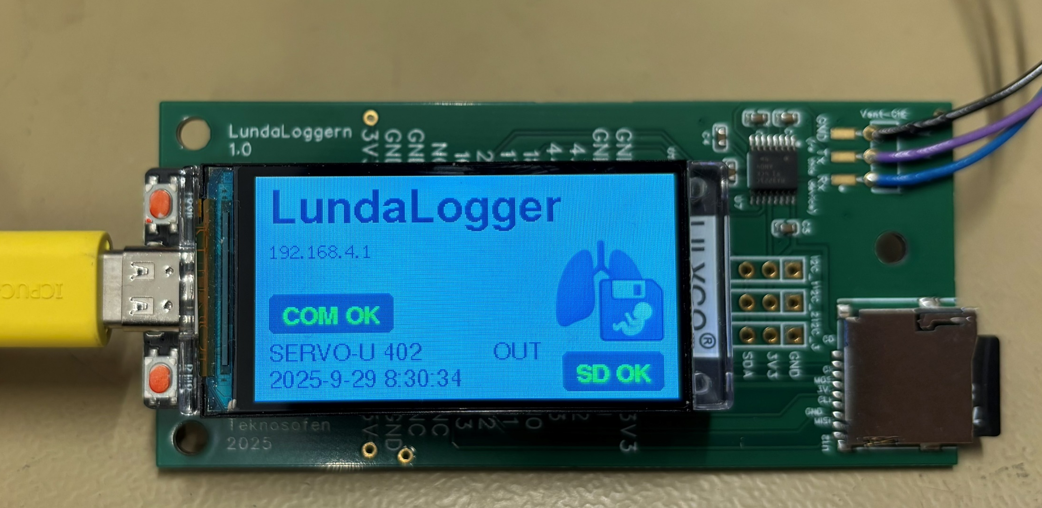
LundaLoggern

Slide 3
LundaLoggern

